Slide 1
Project 2 汇报展示
C程序设计专题
组员：杨正远 颜晗 殷信楠

Slide 2
1
解题思路
Problem-solving Ideas
2
数据结构设计
目录
Design of Data Structure
3
主要算法设计/代码展示
Table of Contents
Design of Algorithms&Codes
4
程序运行演示
Program running demonstration

Slide 3
1
解题思路
Problem-solving Ideas

Slide 4
解题思路
Problem-solving Ideas
1) 支持直线、矩形、椭圆和文字四种图形元素；
2) 实现任意放置以及选中后删除、选中后改变大小、选中后移动三种功能；
3) 每种图形元素都支持绘制任意个数；
4) 利用四种图形元素的组合任意绘制一种图案；
5) 用户界面须提供菜单方式来选择各种操作；
6）各种图形元素须分别定义数据结构，并建立相应的图形元素处理函数库；
7) 须采用抽象链表结构来存储各种图形元素。
01
用链表储存图形
02
每种图形分别定义数据结构
03
遍历链表进行输出

Slide 5

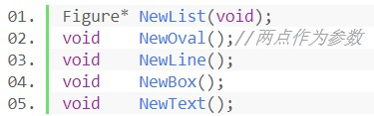

解题思路
Problem-solving Ideas
数据结构：链表
按下鼠标，移动时不断清屏，之后全部输出，再显示正在画的图形；
一、
松开鼠标，将正在画的图形存入链表中；
二、
点击按钮时，根据当前鼠标坐标进行判定。
三、

Slide 6
2
数据结构设计
Design of Data Structure

Slide 7
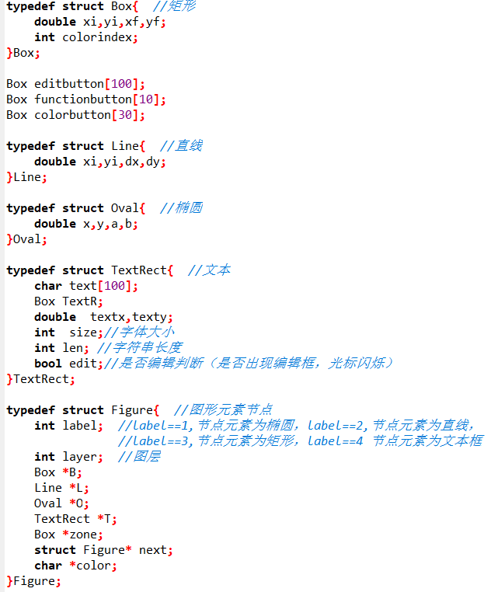
数据结构设计
Design of Data Structure
1.链表
2.结构体数组

Slide 8
3
主要算法分析/代码展示
Design of Algorithms&Codes

Slide 9
主要算法设计
Design of Algorithms
主要内容
01
图像信息链表：figure *figurelist;
02
按钮信息数组：Box button[ButtonNum]
03
交互函数：键盘，字符，鼠标回调

Slide 10
代码展示

Slide 11
4
程序运行展示
Program running

Slide 12



程序运行展示
Program running
改进的空间：
问题1
问题2
问题3
……
界面较为简陋；
图形种类有限；
功能有待补充，如改变图形颜色等；
尚存在一些BUG未解决（文本的不适）

Slide 13
感谢老师的指导
Thanks

